Slide 1
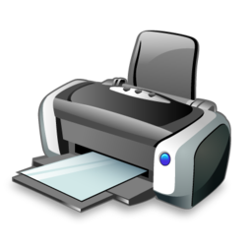
Nyomtatók
Készítette: Pörzsölt Ákos
Felkészítő tanár: Kókai Anasztázia
Jovan Jovanović Zmaj Általános Iskola
Iskola tér 1. Magyarkanizsa 24420 Szerbia
osjjzmaj_kanjiza@mts.rs

Slide 2
Csoportosítás
Általános tudnivalók
Csoportosítás
Források
Kérdések
Összehasonlítás
Ütő és nem ütő nyomtatók
Karakter-, sor- és lapnyomtatók
Vezetékkel kapcsolódó nyomtatók
3D nyomtatók
Képalkotás szerinti felosztás
Vezeték nélküli nyomtatók

Slide 3
Általános tudnivalók
Általános tudnivalók
Csoportosítás
Források
Kérdések
Összehasonlítás
Mi az a nyomtató?
A nyomtató olyan kiviteli eszköz, mely a digitális adatokat jeleníti meg papíron.
Mi az a szkenner?
A lapolvasó vagy szkenner a számítógép olyan beviteli eszköz, mely szöveg képként való beolvasására, képek digitalizálására, számítógépbe való bevitelére szolgál. Vannak olyan nyomtatók, melyek beépített szkennerrel rendelkeznek
Felbontás
Nyomtatóknál az egy hüvelykre eső képpontok, illetve képelemek (pixelek) számát adja értjük. Jele DPI.
Sebesség
Egy bizonyos nyomtató sebességét az egy perc alatt kinyomtatott lapok számával kapjuk meg.

Slide 4
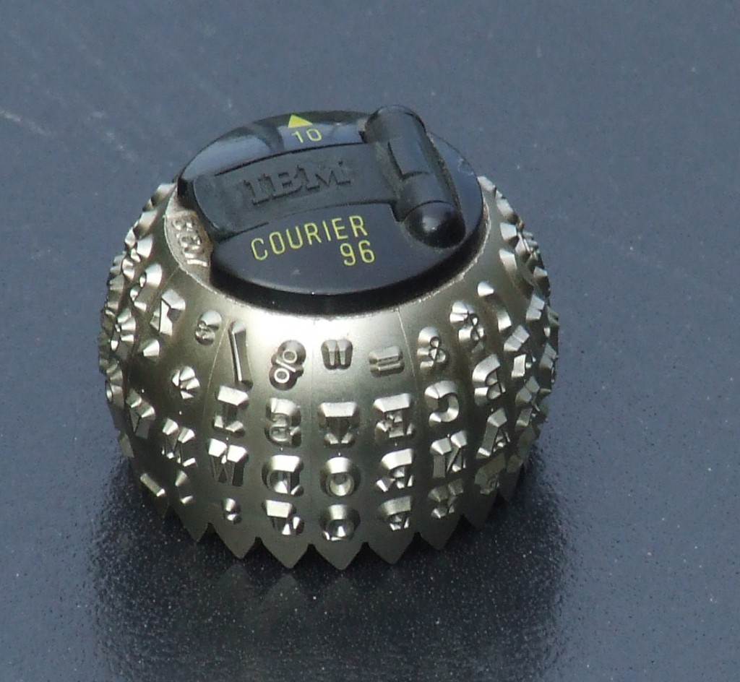
Általános tudnivalók
Csoportosítás
Források
Kérdések
Összehasonlítás
Ütő és nem ütő nyomtatók
Ütő nyomtatók
Gömbfejes és margarétafejes nyomtatók
Láncos, írórudas, írókorongos, íróhengeres nyomtatók
Mátrixnyomtatók
Nem ütő nyomtatók
Hőnyomtató
Rajzgépek vagy plotterek

Slide 5
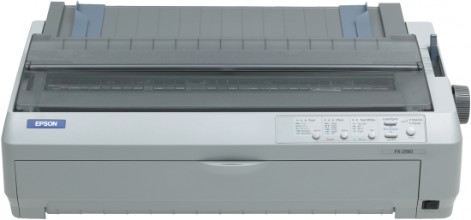
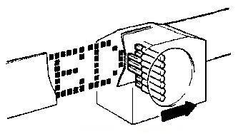
Általános tudnivalók
Csoportosítás
Források
Kérdések
Összehasonlítás
Mátrixnyomtató
A mátrixnyomtató az írógép továbbfejlesztett változata. A nyomtatófejben általában 9 vagy 10 db. apró tű található. A papír előtt egy kifeszített festékszalag mozog, amelyre a tűk ráütnek, és létrehoznak a papíron egy pontot. A kép ezekből a pontokból áll. A tűk elektromágneses úton mozognak, és rugóerő húzza vissza őket, az eredeti helyükre. Ezzel az eljárással nem csak karakterek, hanem képek és rajzok is nyomtathatóak.
A nyomtatás minősége gyenge, de ma is használják, mert olcsó és néhány célnak megfelelő.
Egyes mátrixnyomtatók képesek színes nyomatok készítésére is, de ezek minősége úgyszintén igen alacsony.

Slide 6
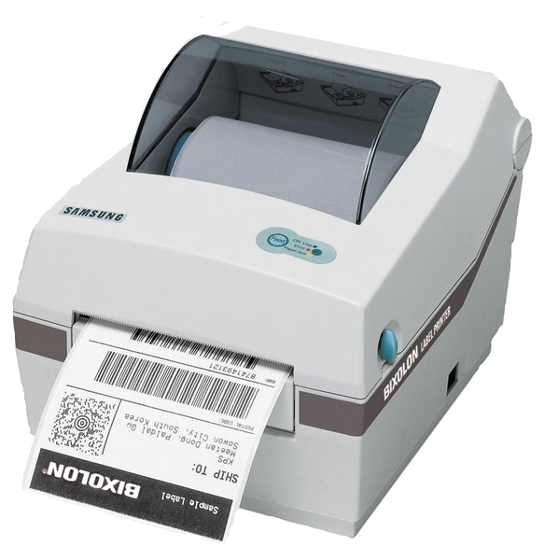
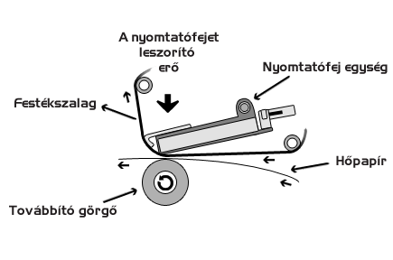
Általános tudnivalók
Csoportosítás
Források
Kérdések
Összehasonlítás
Hőnyomtató
A hőnyomtató ún. hőpapírt használ, melynek az a tulajdonsága, hogy a fehér bevonata hő hatására megfeketedik. Ennek a papírnak nyomódik neki az írófej, ezen a fejen kis ellenállások helyezkednek el. Ahol az ellenállást elektromos árammal melegítik, ott a papír megfeketedik.
A fej a mátrixnyomtatókhoz hasonlóan mozoghat jobb és bal irányba, de lehet rögzített is, ekkor azonban a papírt teljes szélességében le kell fedni.
Előnye, hogy nagy élettartam az élettartama és nem kell hozzá színezőanyag. Azonban a hozzávaló papír viszonylag drága, minősége gyenge, hőmérséklet és napfény ellen pedig védeni kell a kinyomtatott dokumentumot.

Slide 7
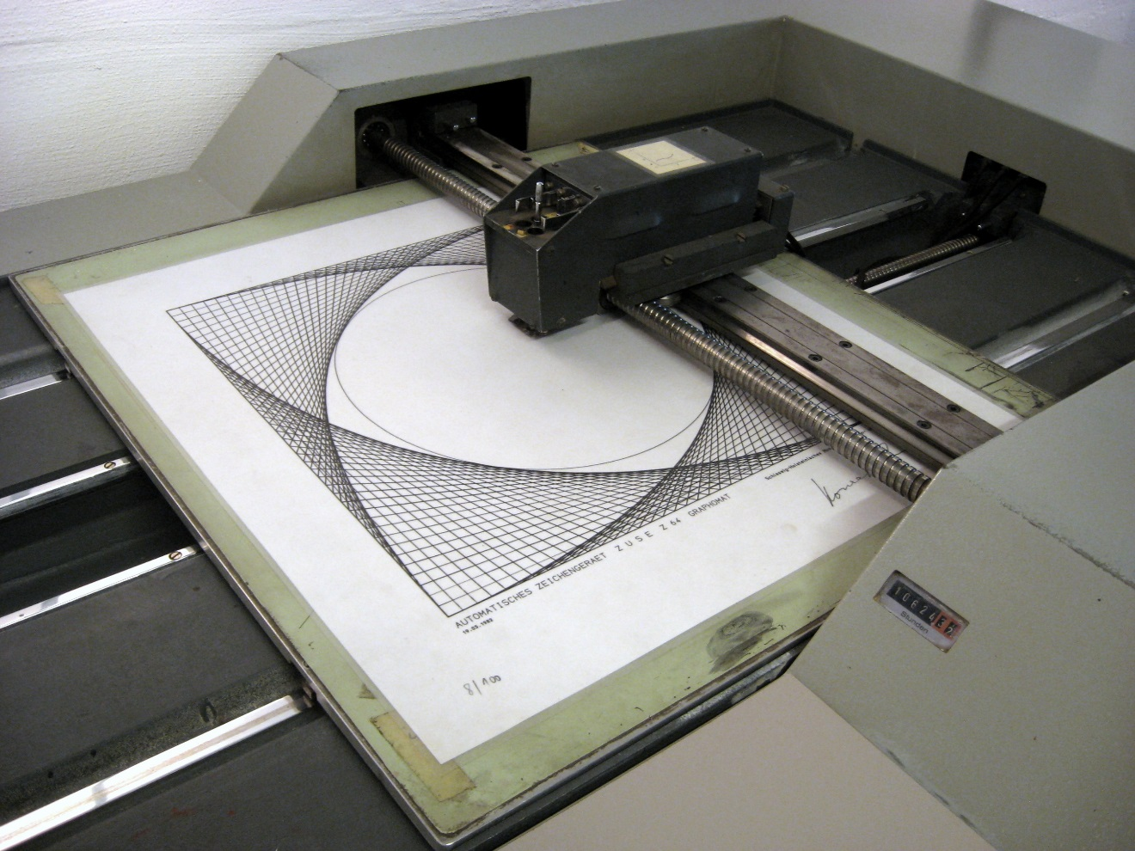
Általános tudnivalók
Csoportosítás
Források
Kérdések
Összehasonlítás
Rajzgépek vagy plotterek
A rajzgép egy számítógépes nyomtató vektorgrafikus rajzok nyomtatására. Ezeknek a rajzoknak az a jellemzőjük, hogy a számítógépen nem romlik a minőségük, ha változtatunk a méretükön, azaz vektorok segítségével vannak ábrázolva.
A plotter egy ceruza segítségével rajzolja meg a képet. Ez különösen a mérnökök világában jó, amikor pontos műhelyrajzot kell nyomtatni, hajókról, gépekről, épületekről, és egyéb tervrajzokról.

Slide 8
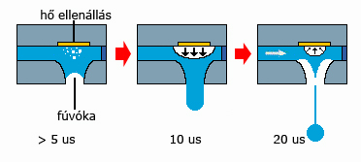
Általános tudnivalók
Csoportosítás
Források
Kérdések
Összehasonlítás
Képalkotás szerinti felosztás
Lézernyomtatók
Tintasugaras nyomtatók
Szilárd tintával működő nyomtatók
Festék-szublimációs nyomtatók
Festék nélküli nyomtatók
us = folyadék uncia

Slide 9
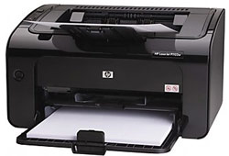
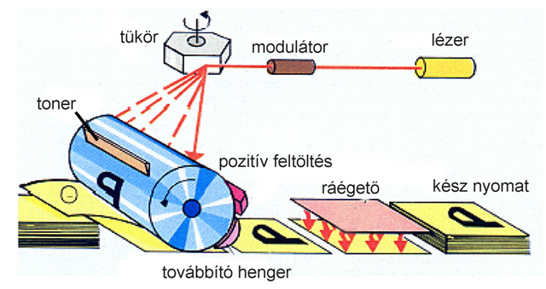
Általános tudnivalók
Csoportosítás
Források
Kérdések
Összehasonlítás
Lézernyomtatók
A lézernyomtatóban egy lézersugárral jelölik meg a nem fehér pontokat, egy elektromosan töltött hengeren. Ahol a lézer a hengerhez ér, ott a henger semleges lesz vagy ellentétesen lesz töltött a henger többi részéhez képest. Amikor a henger a festékrésszel érintkezik, akkor azokra a részekre tapad festék, melyeket ért a lézersugár. A festék ezután átkerül a papírra, majd beleég, mikor a papír áthalad egy 200 °C-os hengerpár között. Ez azt eredményezi, hogy a friss papír meleg.
A színes lézernyomatóban a négy alapszín, a cián, a bíbor, a sárga és a fekete egymás után kerül fel a hengerre. A négy színnel való átfestéshez a lézersugárnak négyszer kell végigfutnia a fényérzékeny hengeren.

Slide 11
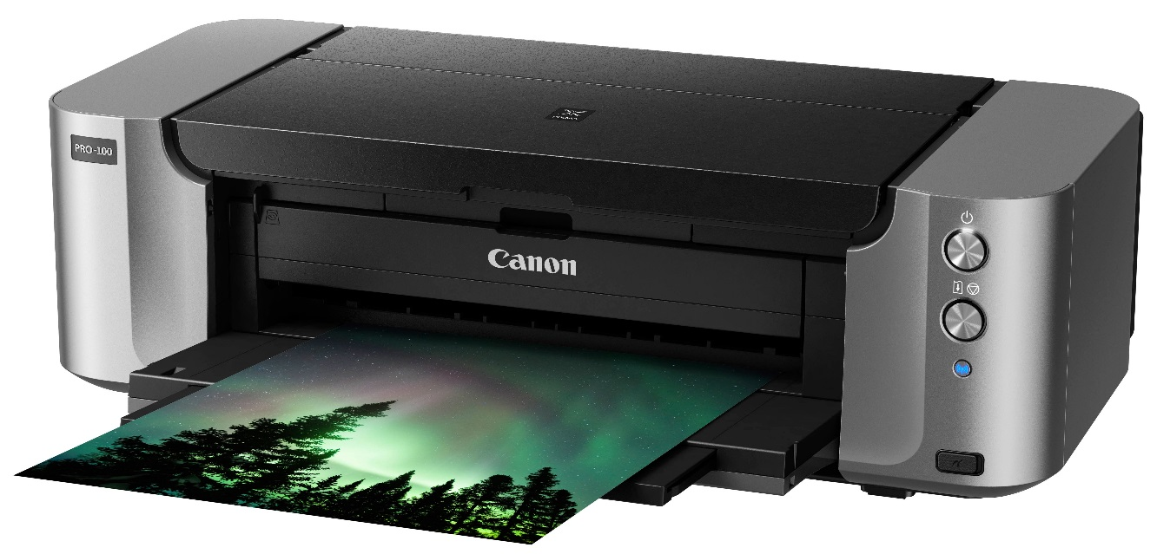
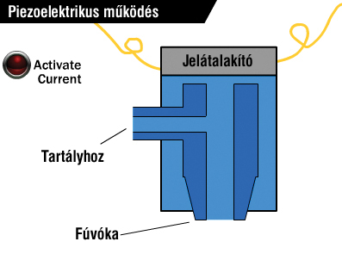
Általános tudnivalók
Csoportosítás
Források
Kérdések
Összehasonlítás
Tintasugaras nyomtatók
A tintasugaras nyomtatók tintapatronok segítségével tintacseppeket juttatnak a papírlapra. A patronban van egy porlasztó, ez megfelelő méretű tintacseppekre alakítja a tintát, és a papírlapra juttatja azt.
A színes tintasugaras nyomtató színes tintapatronokat használ. Minden tintasugaras nyomtató porlasztással juttatja a tintacseppeket a papírlapra. Piezoelektromosan vagy gőzbuborékok segítségével történhet a porlasztás.

Slide 12
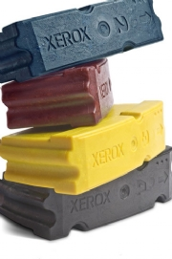
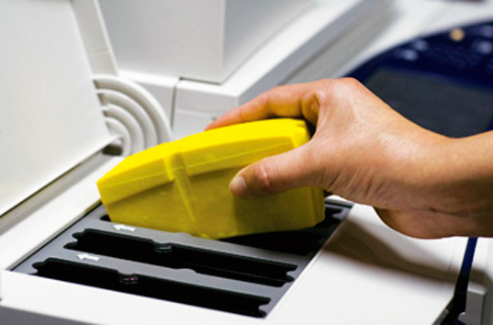
Általános tudnivalók
Csoportosítás
Források
Kérdések
Összehasonlítás
Szilárd tintával működő nyomtatók
Környezetbarát megoldás a lézernyomtatókhoz, mert a festékanyag szilárd halmazállapotú, és sokkal kevesebb használt festék keletkezik. A dob cseréjére nincs szükség, hiszen nem kopik, a festékanyag pedig kisebb hőmérsékleten olvad bele a papírba.
A festék, az úgynevezett solid ink egy része eredetileg növényi olajból készült. Kezdetben gyanta alapú volt a festék, a legújabb nyomtatók már viasz alapú festékkel dolgoznak.

Slide 13
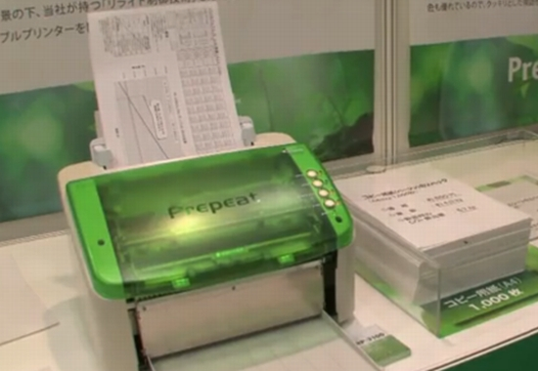
Általános tudnivalók
Csoportosítás
Források
Kérdések
Összehasonlítás
Festék nélküli nyomtatók
A festék nélküli nyomtatók különlegessége, hogy nem kell hozzá patront használni, ha nyomtatni akarunk vele. Ennek a hátránya, hogy általában speciális lapot kell vásárolnunk, ami vagy ritka, vagy nagyon drága.
Ez a technológia azonban cégek számára olykor tökéletes lehet. Hivatalos dokumentumok nyomtatásakor jól jöhet, ha a lap nem gyűrődik, nem szakad el. Ilyen nyomtató például a PrePeat is.
Egy jó tulajdonsága még ezeknek a nyomtatóknak, hogy újrahasznosítható lapot is találhatunk hozzájuk. Ismét a cégeknek kedvez, ugyanis amikor egy munkamenet vagy bármilyen terv havonta vagy más időközönként változik, akkor elegendő egy lapot használni.

Slide 14
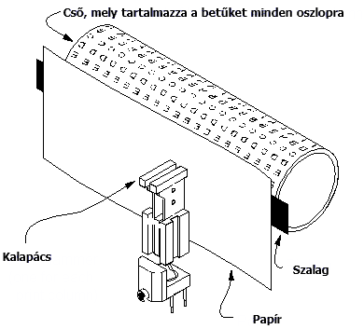
Általános tudnivalók
Csoportosítás
Források
Kérdések
Összehasonlítás
Karakter-, sor- és lapnyomtatók
A karakternyomtatók egyenként nyomtatnak ki minden egyes karaktert. Ezek a leglassabb nyomtatók. Az elektromos írógépekből lettek kifejlesztve. Fajtái például a betűkerekes, és gömbfejes nyomtató
A sornyomtató már egy egész sort ki tud nyomtatni egyszerre.
A lapnyomtató egyszerre nyomtatja ki az egész lapot, ezért ezek a nyomtatók a leggyorsabban végzik el a munkájukat.
A fenti kép a karakternyomtató illusztrációja

Slide 15
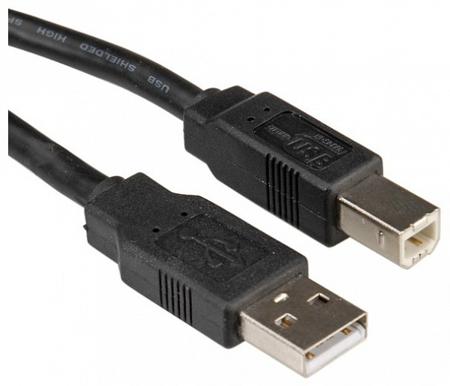
Általános tudnivalók
Csoportosítás
Források
Kérdések
Összehasonlítás
Vezetékkel kapcsolódó nyomtatók
A nyomtatók vezetékesen többféle módon is csatlakozhatnak a célgéphez. Általában soros, párhuzamos vagy USB porton keresztüli csatlakozással találkozhatunk.
Léteznek ún. Plug and Play nyomtatók, melyeket elegendő bedugni a számítógép valamely csatlakozójába. Akadnak azonban olyanok is, melyekhez telepítenünk kell egy illesztőprogramot, amely kezeli a hardvert. Ez utóbbi esetben általában saját felületet is telepíthetünk a nyomtatóhoz.

Slide 16
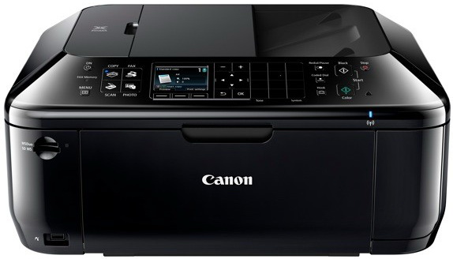
Általános tudnivalók
Csoportosítás
Források
Kérdések
Összehasonlítás
Vezeték nélküli nyomtatók
A vezeték nélküli nyomtatókhoz nincs szükség kábelekre a csatlakozáshoz. Bluetooth-on vagy akár Wireless hálózaton keresztül is csatlakozhatnak egy-egy géphez. Ez azért is jó, mert így könnyedén csatlakozhatnak egy egész hálózathoz is, amely több gépből áll.
Léteznek olyan nyomtatók, mely távoli vezérlést is lehetővé tesznek. Ezeket akár okostelefonnal is irányíthatjuk, ha távol vagyunk az eszköztől.

Slide 17
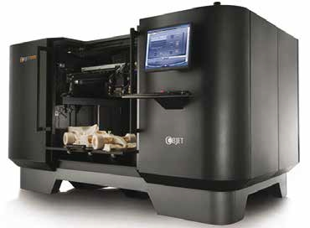
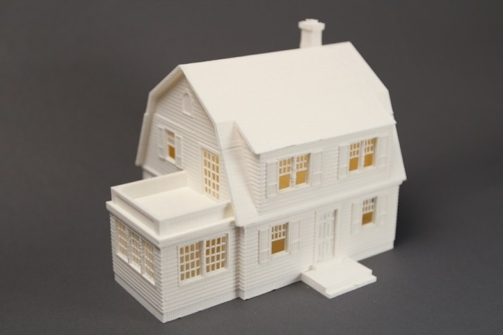
Általános tudnivalók
Csoportosítás
Források
Kérdések
Összehasonlítás
3D nyomtatók
A 3D nyomtató egy olyan eszköz, ami háromdimenziós tárgyakat képes alkotni digitális modellekből. Jelenlegi fő alkalmazásterülete a gyors prototípuskészítés és a hobbi szintű használat, de a technológia fejlődésével az ipari és orvosi alkalmazásra is lehetőség nyílhat.
A mérnökök világában igen segítőkész eszköz lehet, ha egy-egy modellt közelebbről is szemügyre akarnak venni. A cserép és lapgyártók pedig nagy hasznát veszik komplex minták nyomtatásakor.
Egy 3D modell:

Slide 19
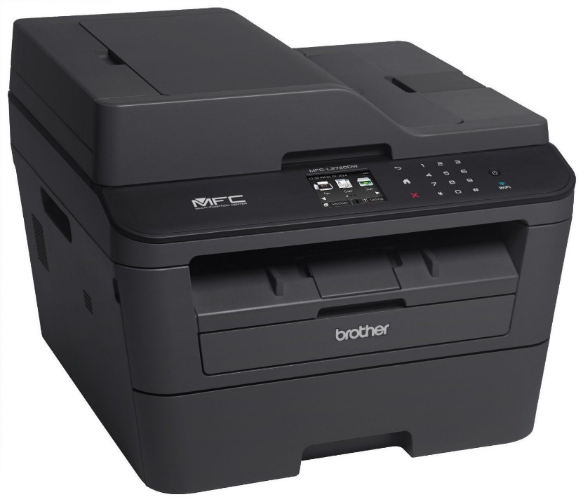
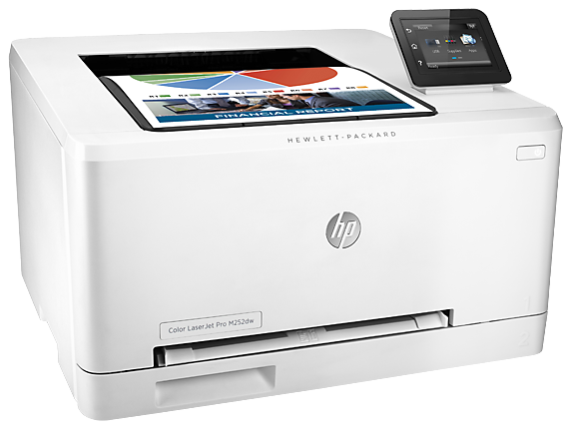
Melyik a jobb?
Általános tudnivalók
Csoportosítás
Források
Kérdések
Összehasonlítás

Slide 20
Melyik a jobb?
Általános tudnivalók
Csoportosítás
Források
Kérdések
Összehasonlítás
Ár | $176 | $381
Ajánlott helység | Otthon, iroda | iroda
Típus | Színes, lézer | Színes, lézer
Sebesség | 30 lap/perc | 19 lap/perc
Laptároló kapacitása | 250 | 150
Havi terhelhetőség | 10.000 lap | 30.000 lap
Függőleges felbontás | 2400 DPI | 600 DPI
Vízszintes felbontás | 600 DPI | 600 DPI

Slide 21
Melyik a jobb?
Általános tudnivalók
Csoportosítás
Források
Kérdések
Összehasonlítás
Operációs rendszer | Mac OS, Windows | Linux, Mac OS, Windows
Memória | 64 MB | 256 MB
Szkenner | Igen | Nem
Csatlakozási módok | WiFi, Ethernet, USB | Bluetooth, Ethernet, USB, WiFi
Garancia | 1 év | 1 év

Slide 22
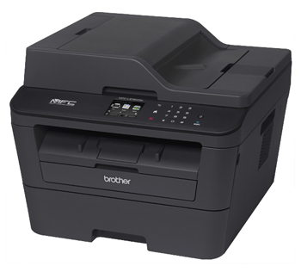
Melyik a jobb?
Általános tudnivalók
Csoportosítás
Források
Kérdések
Összehasonlítás
Úgy gondolom mindenképp a Brother nyomtató érné meg otthoni használatra. Akik természetesen kisebb vállalatot irányítanának otthonról, hasznos lehet a HP nyomtatója.
Személy szerint én sokszor használom az itthoni nyomtatónkat, de olykor szükség lenne egy olyanra is, amely egy kicsit több lehetőséggel rendelkezik. A Brother nyomtatója egyben szkenner is. A nagy felbontásának köszönve nagy minőségű fényképekkel is dolgozhatom. A távolról történő vezérlés pedig lehetővé teszi, hogy ha nem vagyok otthon, még akkor is kinyomtathassak egy-egy dokumentumot.

Slide 23
Általános tudnivalók
Csoportosítás
Források
Kérdések
Összehasonlítás
Miként válasszunk nyomtatót?
Ha úgy gondoljuk szükségünk lehet egy nyomtatóra, mert gyakran hasznát vennénk, először mindenképp nézzünk utána az interneten, hogy milyen lehetőségeink vannak. Fontos lehet a következő kérdéseket tisztázni magunkban:
Mekkora az árkeret?
Milyen gyakorisággal lenne használva?
Szükség van-e szkennerre?
Melyik a megbízhatóbb márka élettartam terén?
Színes nyomtató is kell?
Fényképeket is nyomtatnánk vele?
Fontos, hogy távolról is vezérelhető legyen?
Honnan rendeljünk?
Mekkora a garancia?
A fenti kérdésekre a választ többnyire megtalálhatjuk egy webshop böngészése közben. Hogy melyik a megbízhatóbb márka, az azonban már kérdéses lehet.
Általánosságban a Canon, a Xerox és a HP nyomtatói a leghíresebbek e téren. Tehát ha nincs kedvünk utánajárni, hogy egy bizonyos nyomtató mennyire értékelt a felhasználók körében, akkor az előbbi eszközök tökéletesek lehetnek.
A másik kiemelkedő kérdés, hogy honnan rendeljünk. Ez egyszerű. Hivatalos webshopokból, boltokból vagy egyéb hivatalos forrásokból. A lényeg, hogy garancia legyen rajta, ezzel elkerülhetjük az esetleges károsodásokat, ha esetleg számunkra nem megfelelő a teljesítmény.
Ha azonban még mindig kételkedünk magunkban, mindenképp érdemes lenne átrágni egy fórumot az adott témáról, hogy megbizonyosodjunk a megfelelő döntésről.

Slide 24
Kérdések
Általános tudnivalók
Csoportosítás
Források
Kérdések
Összehasonlítás
Mi a nyomtató?
Melyik nyomtató használ festékport?
Melyik ütőnyomtató?
Melyik nyomtató használ folyékony festéket?
Brother MFC-L2720DW ára?
Háttértároló
Beviteli eszköz
Kiviteli eszköz
Lézernyomtató
Tintasugaras nyomtató
Mátrixnyomtató
Hőnyomtató
Mátrixnyomtató
Tintasugaras nyomtató
Lézernyomtató
Mátrixnyomtató
Tintasugaras nyomtató
$123
$188
$176

Slide 25
Források
Általános tudnivalók
Csoportosítás
Források
Kérdések
Összehasonlítás
Wikipédia
Wikipédia – 3D nyomtatók
SpecOut
Phsuli
AntiSkola.eu
Videó a lézernyomtatóról
Videó a 3D nyomtatóról

